Slide 1

Bihevioralno-kognitivne intervencije za kontrolu ljutnje
Dina Belošević

Slide 2
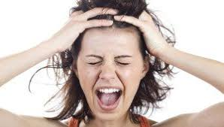
LJUTNJA
jedna od osnovnih emocija
pretjeran odgovor, neproporcionalan situaciji u kojoj se nalazimo = problem
RAZDRAŽLJIVOST
(“iritabilnost”)
neopravdana negativna reakcija na neku situaciju

Slide 3

Što nas ljuti?
IRITANSI
TROŠKOVI
KRŠENJE PRAVILA

Slide 4
Model razumijevanja iritabilnosti i ljutnje
VJEROVANJA
OKIDAČ
RASPOLOŽENJE
PROCJENA
LJUTNJA
INHIBICIJA
ODGOVOR

Slide 5

Što možemo učiniti?

Slide 6

OKIDAČI
Važno je dobiti jasnu sliku o okidačima
Vođenje dnevnika:
Okidač – dan, datum, vrijeme
Odgovor – kako sam reagirao/la?
* važno je zapisivati čim prije nakon određenog događaja
* ponekad je teško uočiti razliku između okidača i procjene – prvo pokušamo ukloniti okidač, a ako to nije moguće – stvaramo drukčije procjene ili drukčije odgovore

Slide 7
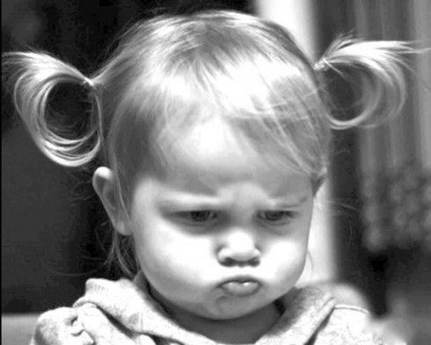
Zašto se ljutimo?
PROCJENA
VJEROVANJA

Slide 8
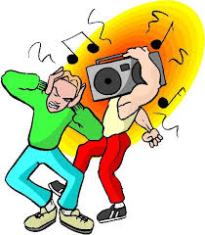
PROCJENA Koje metode pomažu?
1. Identificiranje i promjena pogrešaka u procjeni
Selektivna percepcija
Čitanje misli
Katastrofiziranje
Emocionalno zaključivanje
Pretjerana generalizacija
* primjer: glasna glazba kod susjeda

Slide 9

2. “Prijatelj” tehnika
3. Promjena situacije – traženje novih aspekata ili pogled na situaciju sa nove perspektive
4. Trošak – dobitak analiza

Slide 10


Kako do trajne promjene? RCR tehnika
R- review - sagledavanje
- analiza događaja kroz 4 stupnja
C – cement – cementiranje
ponašanje na odabrani način
postupanje
R – record – bilježenje
- nova procjena i reakcija, napredak

Slide 11
Vjerovanja
vjerovanje
procjena
ponašanje
o nama i drugim ljudima
o emociji ljutnje
o iskazivanju ljutnje
o inhibicijama
o opravdanim odgovorima

Slide 12
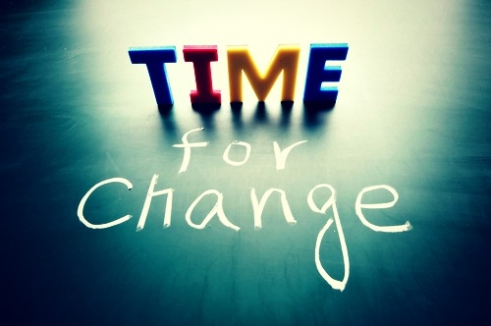
Beskorisna vjerovanja
Stvari bi se trebale odvijati točno tako kako ja želim. Grozno je ako to nije tako.
Ljudi te ne primjećuju sve dok ne pokažeš da si ljut ili iritiran. To je jedini način na koji možemo pokazati da nešto nije u redu.
Ljudi su u osnovi sebični, egocentrični i ne vole pomagati drugima. Ako želiš da ti pomognu, moraš ih natjerati na to.

Slide 13


Razvijanje adaptivnijih vjerovanja AA metoda
Razvijanje alternativa i njihovo provođenje
Primjer
Stvari bi se trebale odvijati točno tako kako ja želim.
Grozno je ako to nije tako.
Lijepo je kad se stvari odvijaju tako kako ja želim, no
nije kraj svijeta ako nije tako
* Mogu se koristiti i kartice – s jedne strane staro vjerovanje, a s druge strane novo vjerovanje

Slide 14
* nije dovoljno samo razmišljati drugačije
Provođenje novog vjerovanja
zamisliti kako bi se ponašala osoba s novim/adaptivnijim vjerovanjem
pronaći uzor i zamisliti kako bi ta osoba reagirala da se nađe u takvoj situaciji
korisno je pregledavati i bilježiti uspjeh kako bismo vidjeli što smo dobro učinili i zbog toga se osjećali bolje ☺
ako smo loše postupili, možemo zamisliti kako smo mogli bolje

Slide 15

Karakteristike ljutnje
Može se premjestiti
Loš dan na poslu i ljutnja na šefa – kasnije se iskalimo na bliskoj osobi
Ljutnja se nakuplja
Dodavanje sve više i više vode u posudu dok se sve ne prelije
Rekreativna ljutnja
Planiranje osvete

Slide 16
Inhibicije (Zašto nismo uvijek ljuti?)
PRAKTIČNE ILI EKSTERNALNE
Praktične posljedice, izbjegavanje gubitka
MORALNE ILI INTERNALNE
Što bi bilo kad bi svi to radili, društvena pravila
“Pogrešno je ići okolo i pljuskati ljude.”
“Pogrešno je biti učestalo ljut”

Slide 17
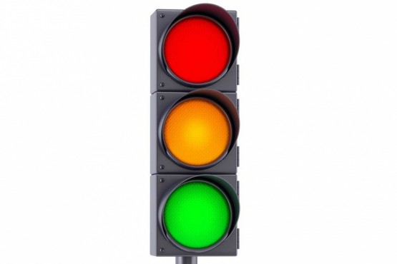
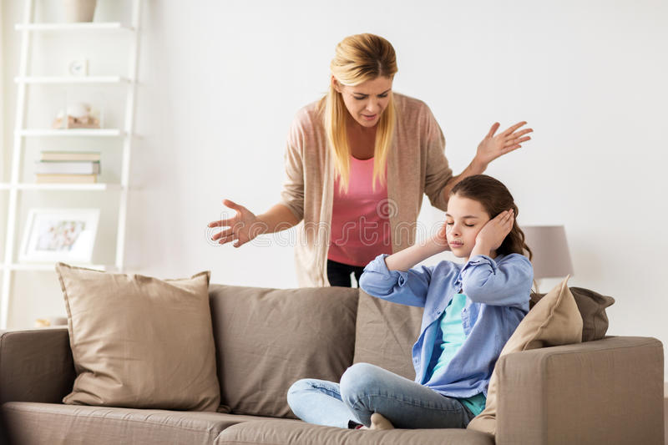
Zaustavljanje ljutnje
Analogija sa semaforom
Prekomjerna količina ljutnje = “crveno” – znak za zaustavljanje
Važno je stati, pričekati da se razina ljutnje smanji, tada se otvara “zeleno” i odlučujemo koja je primjerena reakcija
*primjer: majka je ljuta na kćer jer nije pospremila sobu

Slide 18
Reakcija/odgovor
mi smo sami odgovorni za svoju reakciju
to je na kraju i jedino vidljivo
3 načina za reakciju koju želimo:
1. Tehnika semafora
Stanemo na crvenom i razmislimo o prihvatljivom odgovoru

Slide 19
2. Tehnika modeliranja po pozitivnom primjeru
Što bi neka druga osoba napravila u toj situaciji?
3. Tehnika pregleda
Ponovno proživljavanje

Slide 20
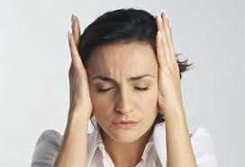
Raspoloženje
socijalni faktori
stres
rutina
bolest
fizička aktivnost
san
prehrana
alkohol, kofein, psihoaktivna sredstva

Slide 21

Oslobađanje ljutnje…
Usmjeravanje na nešto drugo
fizička aktivnost, čitanje, TV, radio, boravak u prirodi, razgovor s prijateljem, napuštanje situacije…
Dati si vremena – vraćanje emocionalne ravnoteže

Slide 22
Literatura
Davies,W.(2000). Overcoming Anger and Irritability. A Self-Help Guide Using Cognitive Behavioral Techniques. London: Robinson

